Slide 1

Balanced scorecard slide 1
TEORIJA VJEROVATNOĆE

Slide 2
Uvod u vjerovatnoću - KOMBINATORIKA
Permutacije:
Bez ponavljanja
Sa ponavljanjem
Kombinacije
Bez ponavljanja
Sa ponavljanjem
Varijacije:
Bez ponavljanja
Sa ponavljanjem
P_{n}= n!

Slide 3
Kako glasi 80-ta permutacija od elemenata: {1, 2, 3, 4, 5}
1 na prvom mjestu………..
4! = 24
2 na prvom mjestu……….
4! = 24
3 na prvom mjestu……….
4! = 24
Traženo rješenje
41 na prvom mjestu……...
3! = 6
Ukupno………………………...
78
79. permutacija………...
4 2 1 3 5
80. permutacija………...
4 2 1 5 3
2. Nepismeno dijete sastavlja riječi od slova AAIIKSSTTT. Kolika je vjerovatnoća da će sastaviti riječ STATISTIKA ?

Slide 4


3. Treba obrazovati komisiju od 5 članova birajući između 4 inžinjera i 7 ekonomista. Koliko mogućnosti postoji ako:
uzimamo sve u obzir bez razlike,
uzimamo 2 inžinjera i 3 ekonomista
uzimamo 2 inžinjera i 3 ekonomista tako da među ekonomistima bude 1 određeni član,
isključujući inžinjere
a)
11!
11
5
5
=
=
=
462
C₁₁
5! (11-5)!

Slide 5
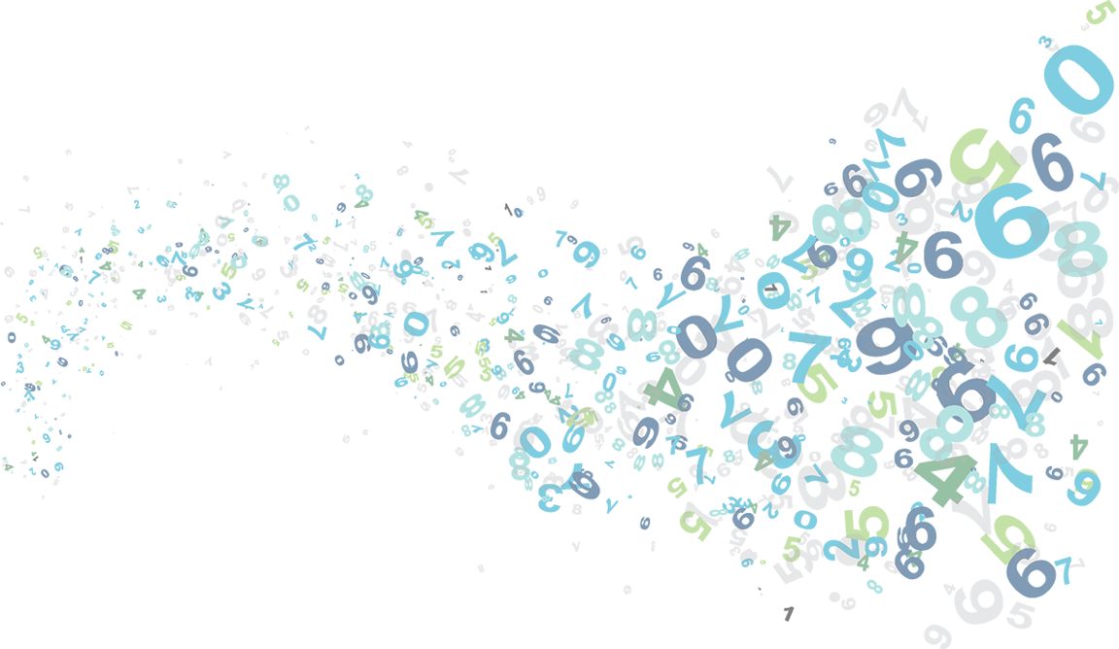
b)
4
2
7
3
4!
7!
2
3
C₄
=
=
=
▪
C₇
▪
▪
210
2! (4-2)!
3! (7-3)!
c)
4
2
6
2
4!
6!
2
2
▪
=
120
C₄
C₆
=
▪
=
▪
2! (4-2)!
2! (6-2)!
d)
7
5
7!
5
C ₇
=
=
=
21
5! (7-5)!

Slide 6
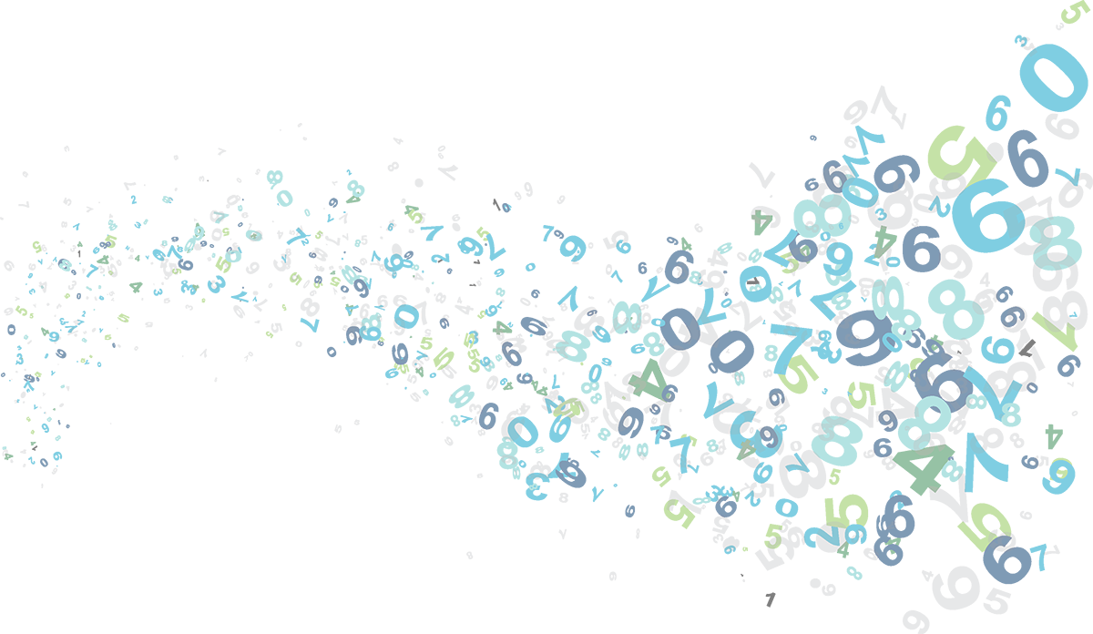
U kutiji se nalazi 5 plavih, 4 crne i 6 crvenih kuglica. Izvlače se odjednom 3 kuglice. Kolika je vjerovatnoća:
a) da sve tri kuglice budu crne, b) da bar jedna kuglica bude plava
c) da 2kuglice budu crne i jedna crvena, d) da bar 2 kuglice budu iste boje
O O O O O O O O O O O O O O O

Slide 7

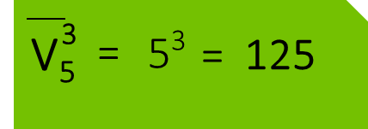
5. Koliko se trocifrenih brojeva može napisati od cifara { 3, 4, 5, 6, 7 }?
6. Bacaju se istovremano 3 kocke. Izračunati vjerovatnoću:
a) da padne bar jedna jedinica,
b) da padnu bar 2 jednaka broja.

Slide 8
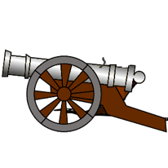
Pravilo sabiranja vjerovatnoća
...vjerovatnoća da se desi ili događaj “A” ili događaj “B” ili...
Dva topa gađaju jednu metu sa različitih udaljenosti. Vjerovatnoća da će pogoditi prvi top iznosi 0,7 a drugi top 0,4. Oba topa pucaju istovremeno. Kolika je vjerovatnoća da će meta biti pogođena?
Meta je pogođena ako je pogodio prvi ili drugi top!

Slide 9

Pravilo množenja vjerovatnoća
...vjerovatnoća da se desi i događaj “A” i događaj “B” i n-ti d.
U jednom pogonu rade tri mašine. U toku jednog dana rada vjerovatnoća kvara na prvoj mašini iznosi 0.11, na drugoj 0.22 i na trećoj 0.15.
Izračunati vjeraovatnoću:
a) da se nijedna mašina neće pokvariti u toku dana,
b) da bar jedna mašina neće biti u kvaru u toku dana.

Slide 10

Uslovna vjerovatnoća
...vjerovatnoća da se desi događaj “B” pod uslovom da se ostvario događaj “A”
9. Lanac za prodaju hamburgera utvrdio je da 75% svih njegovih kupaca koristi senf, njih 80% kečap, dok 65% njih koristi oboje. Kolika je vjerovatnoća da korisnik senfa koristi i kečap?
A – „kupac koristi senf“ P(A)=0,75
B – „kupac koristi kečap“ P(B)=0,80
Kako je njih 65% koristilo i senf i kečap, to je presjek ova dva događaja!

Slide 11
10. Student dolazi na ispit znajući 85 od 100 pitanja. Na ispitu izvlači cedulju sa 3 pitanja (pretpostavimo da su cedulje sačinjene od pitanja bez obzira na dijelove ispitne materije, tako da na jednoj cedulji mogu da se nađu prva tri pitanja zaredom itd.).
Kolika je vjerovatnoća da će ovaj student položiti ispit, ako je potrebno odgovoriti na sva tri pitanja iz cedulje:

Slide 12

Bayes-ova teorema (vjerovatnoća uzroka)
11. Na jednom fakultetu ima 5% studenata i 1% studentica koji su viši od 180 cm, dok je odnos broja studenata i studentica 4 : 6. Ako smo slučajno izabrali jednog polaznika sa ovog fakulteta, izračunati vjerovatnoću:
a) da smo izabrali polaznika višeg od 180 cm
b) ako znamo da smo izabrali polaznika višeg od 180 cm, da se radi o studentu.
X - polaznik je viši od 180 cm
D₁ - polaznik je studentica
D₂ - polaznik je student

Slide 13


Slide 14
Balanced scorecard slide 10
HVALA NA PAŽNJI!

